Slide 1
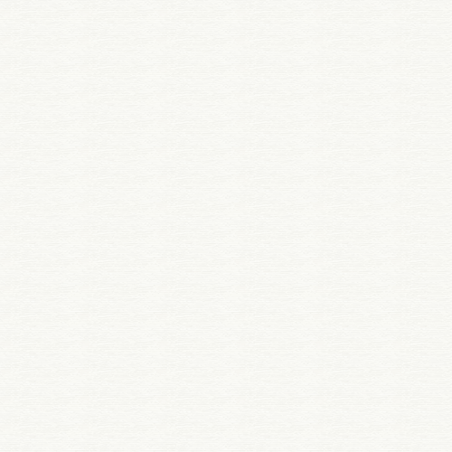

5 Octombrie
Ziua Educației
Prof. înv. primar Șoptelea Camelia
Clasa a III-a B
Liceul Teoretic “Lucian Blaga” Constanța

Slide 2
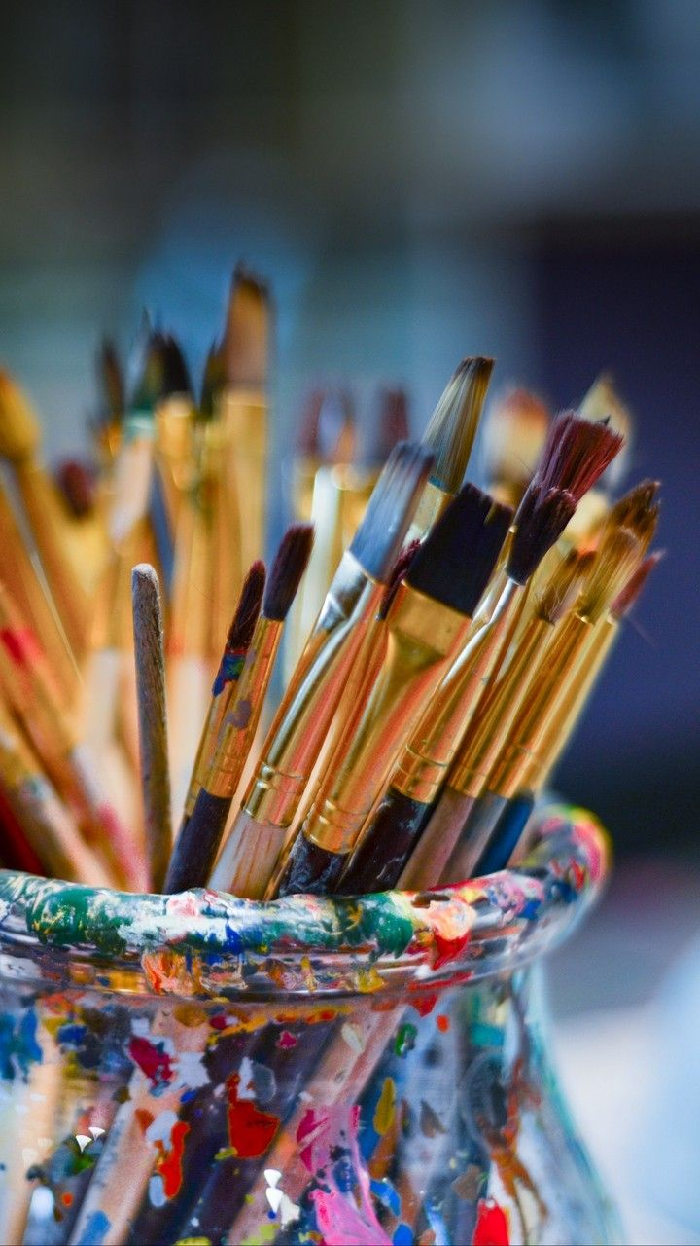
Ce?...work-shop
Unde? …Librăria “Dorian Grey” din Constanța
Când? ... 5 octombrie 2022
Cu cine?... cei 25 de elevi ai clasei a III-a B, coordonați de prof. înv. primar Șoptelea Camelia
Obiectivele activității:
-Implicarea elevilor în activități artistico-plastice, desfășurate în spații nonformale
-Cultivarea gustului estetic prin realizarea unei lucrări plastice în tehnica picturii acrilice pe canvas
-Atragerea elevilor către spațiul unei librării/bibilioteci în vederea stimulării lecturii individuale

Slide 3
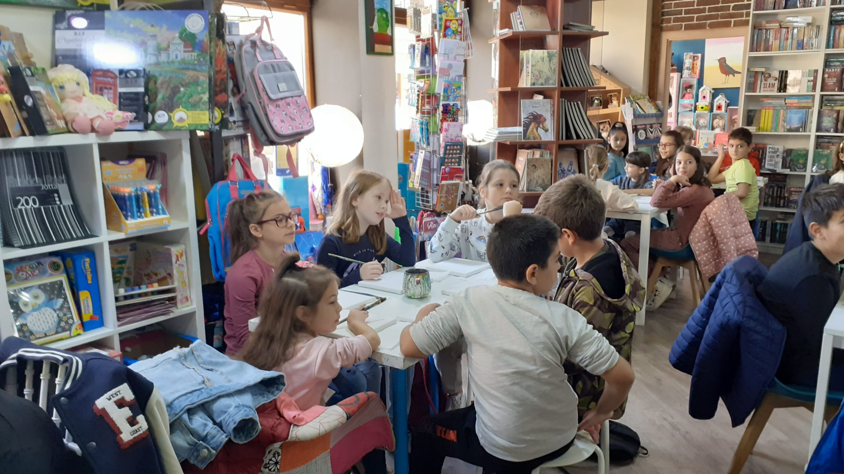
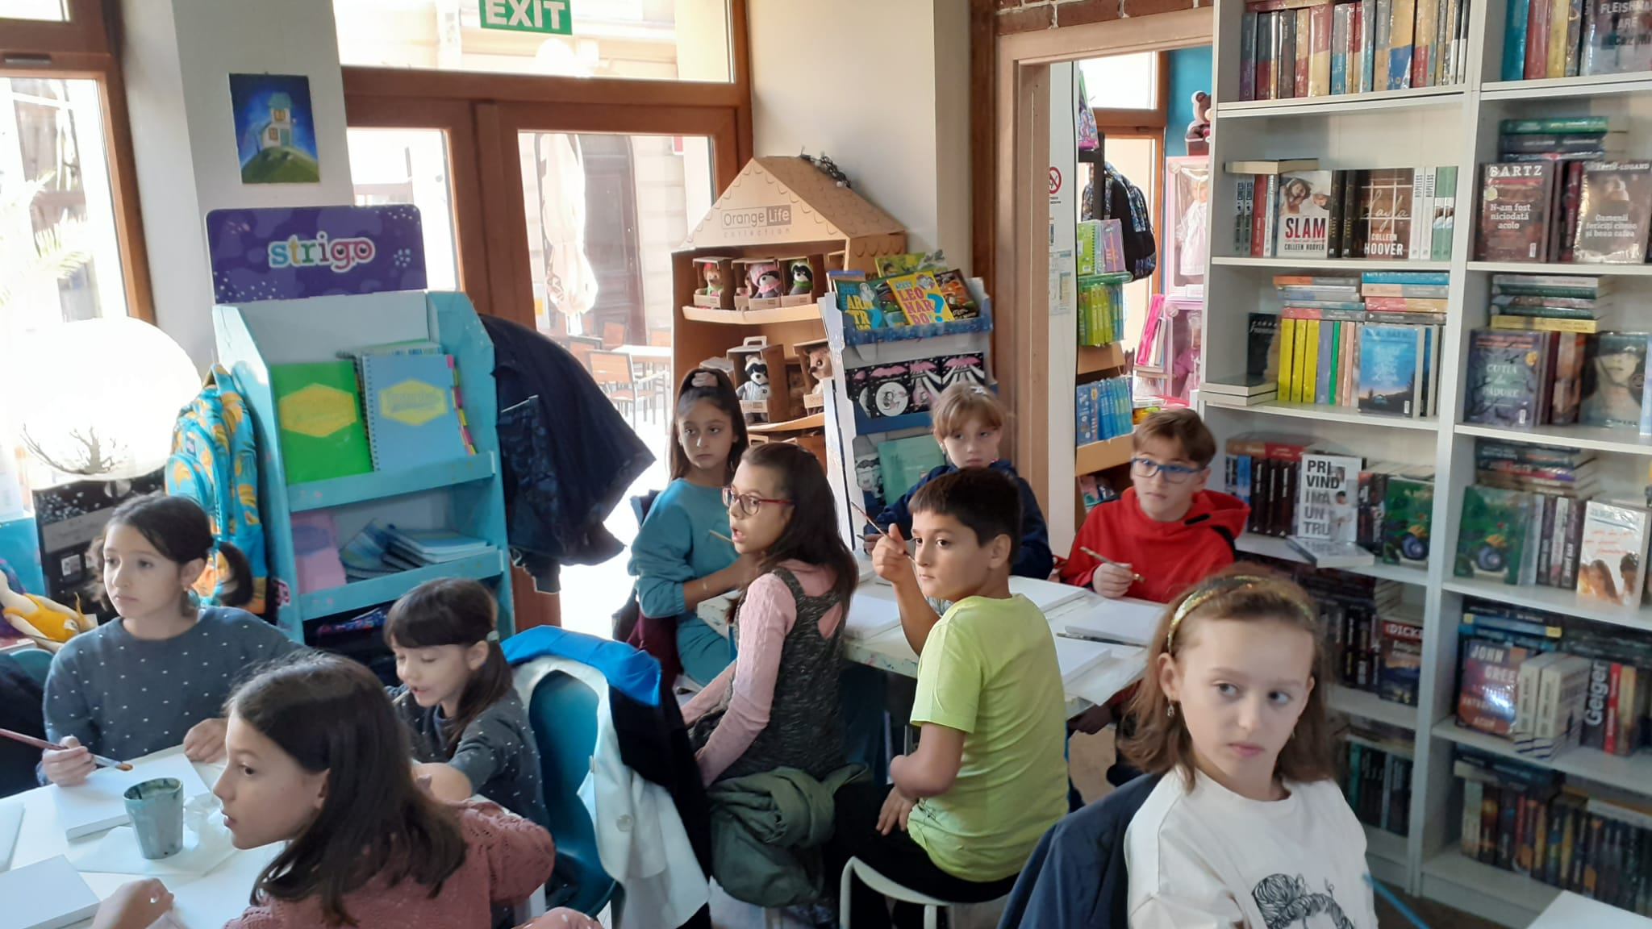
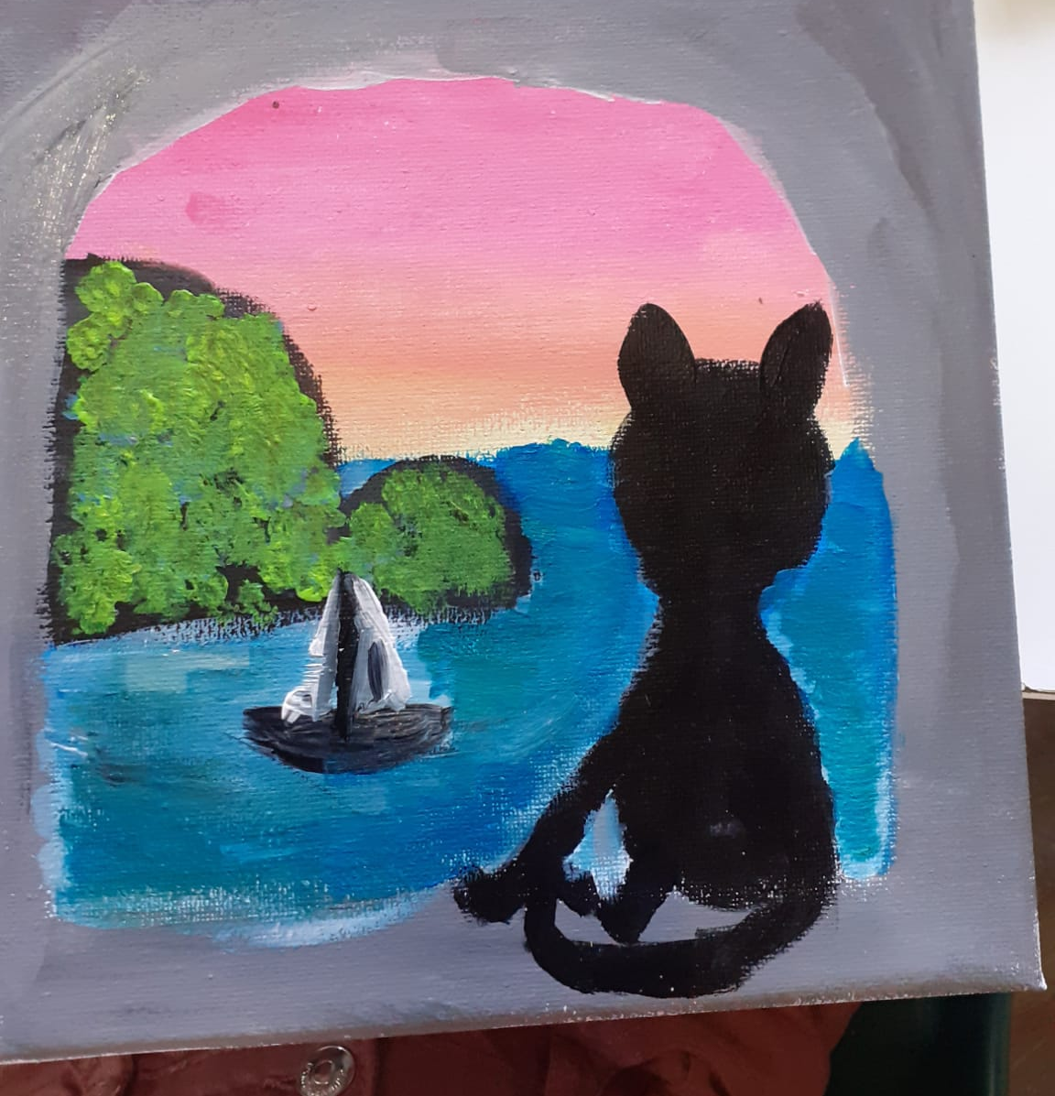
Atenți la explicații și fascinați de tema propusă

Slide 4
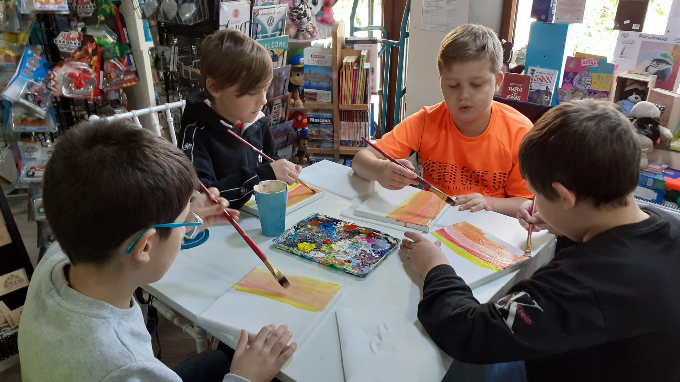
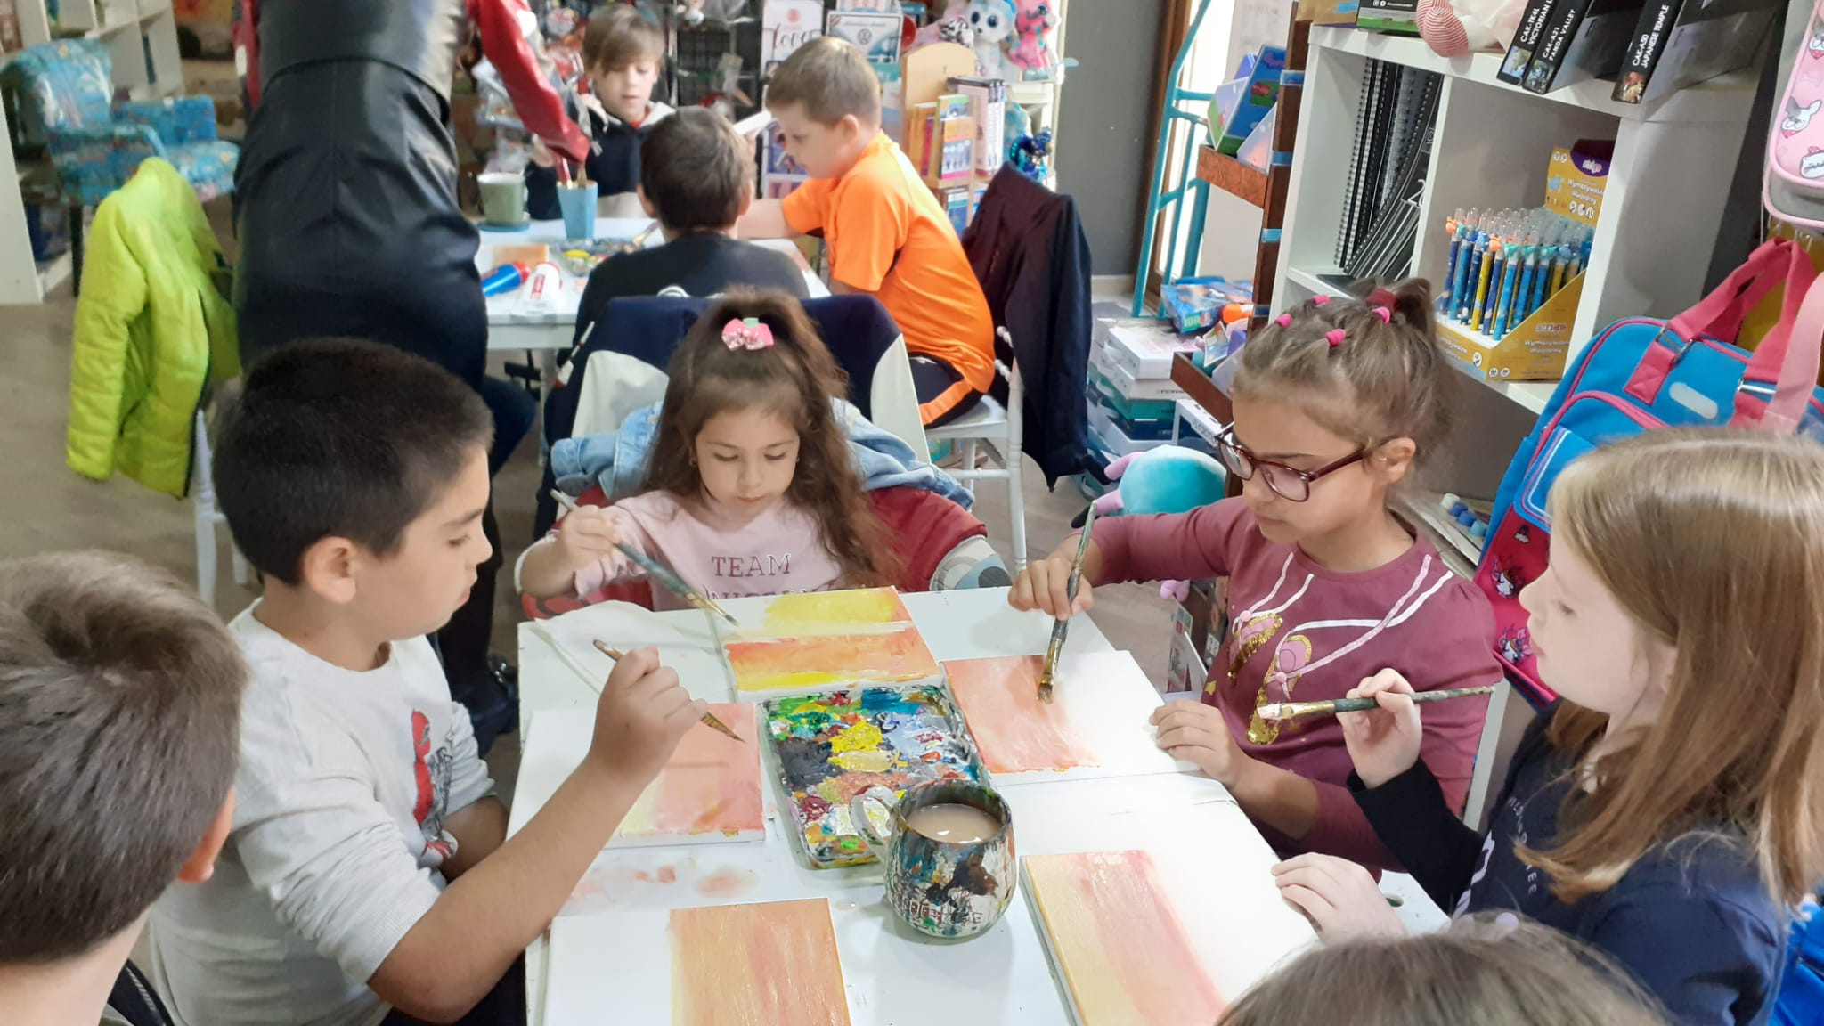
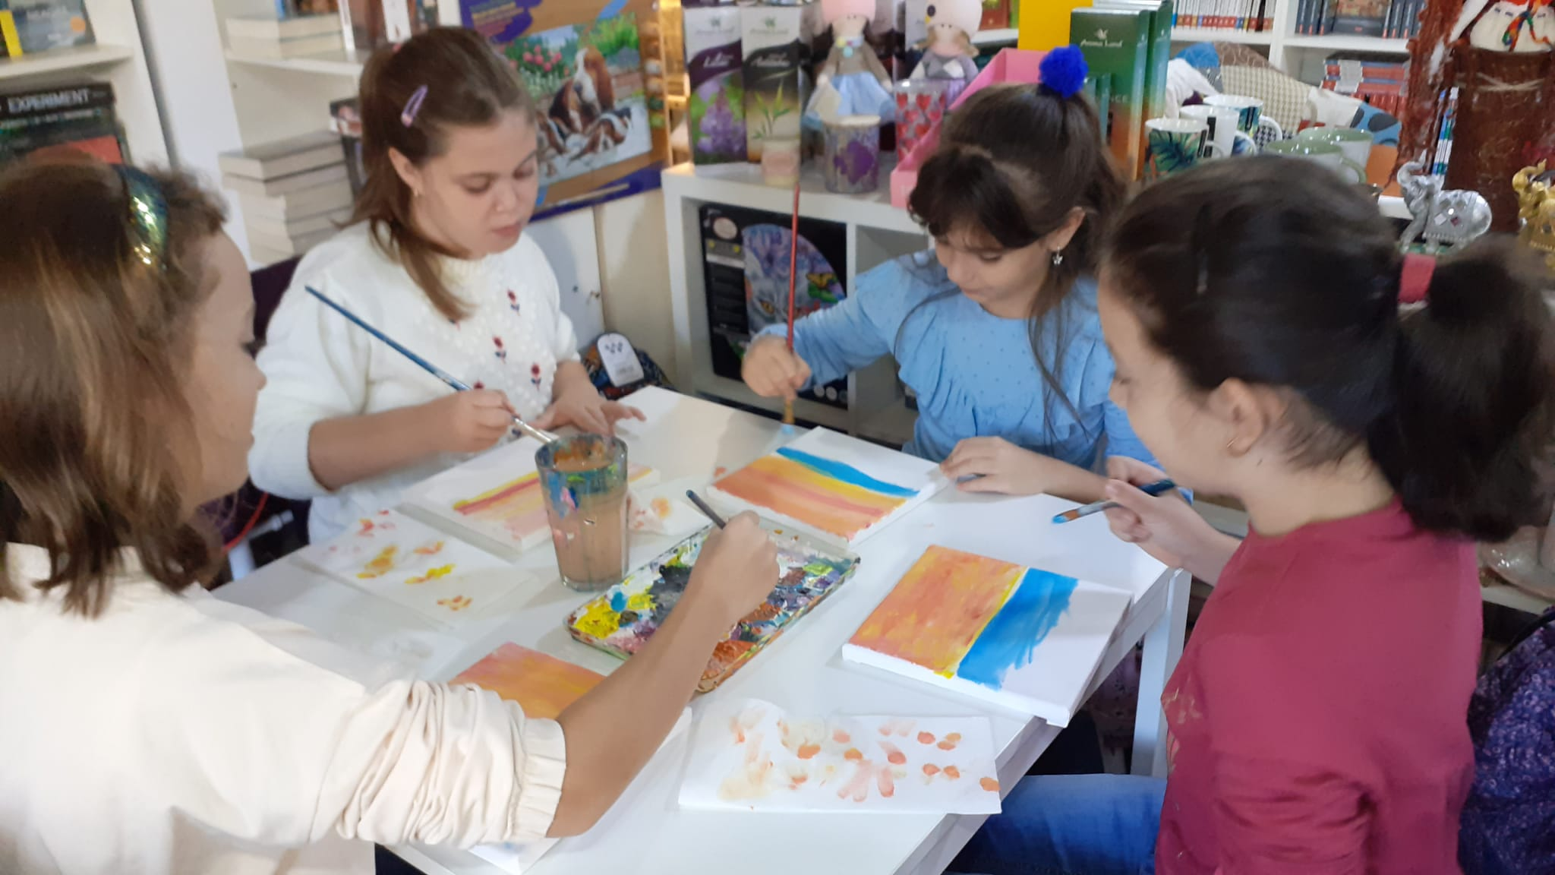
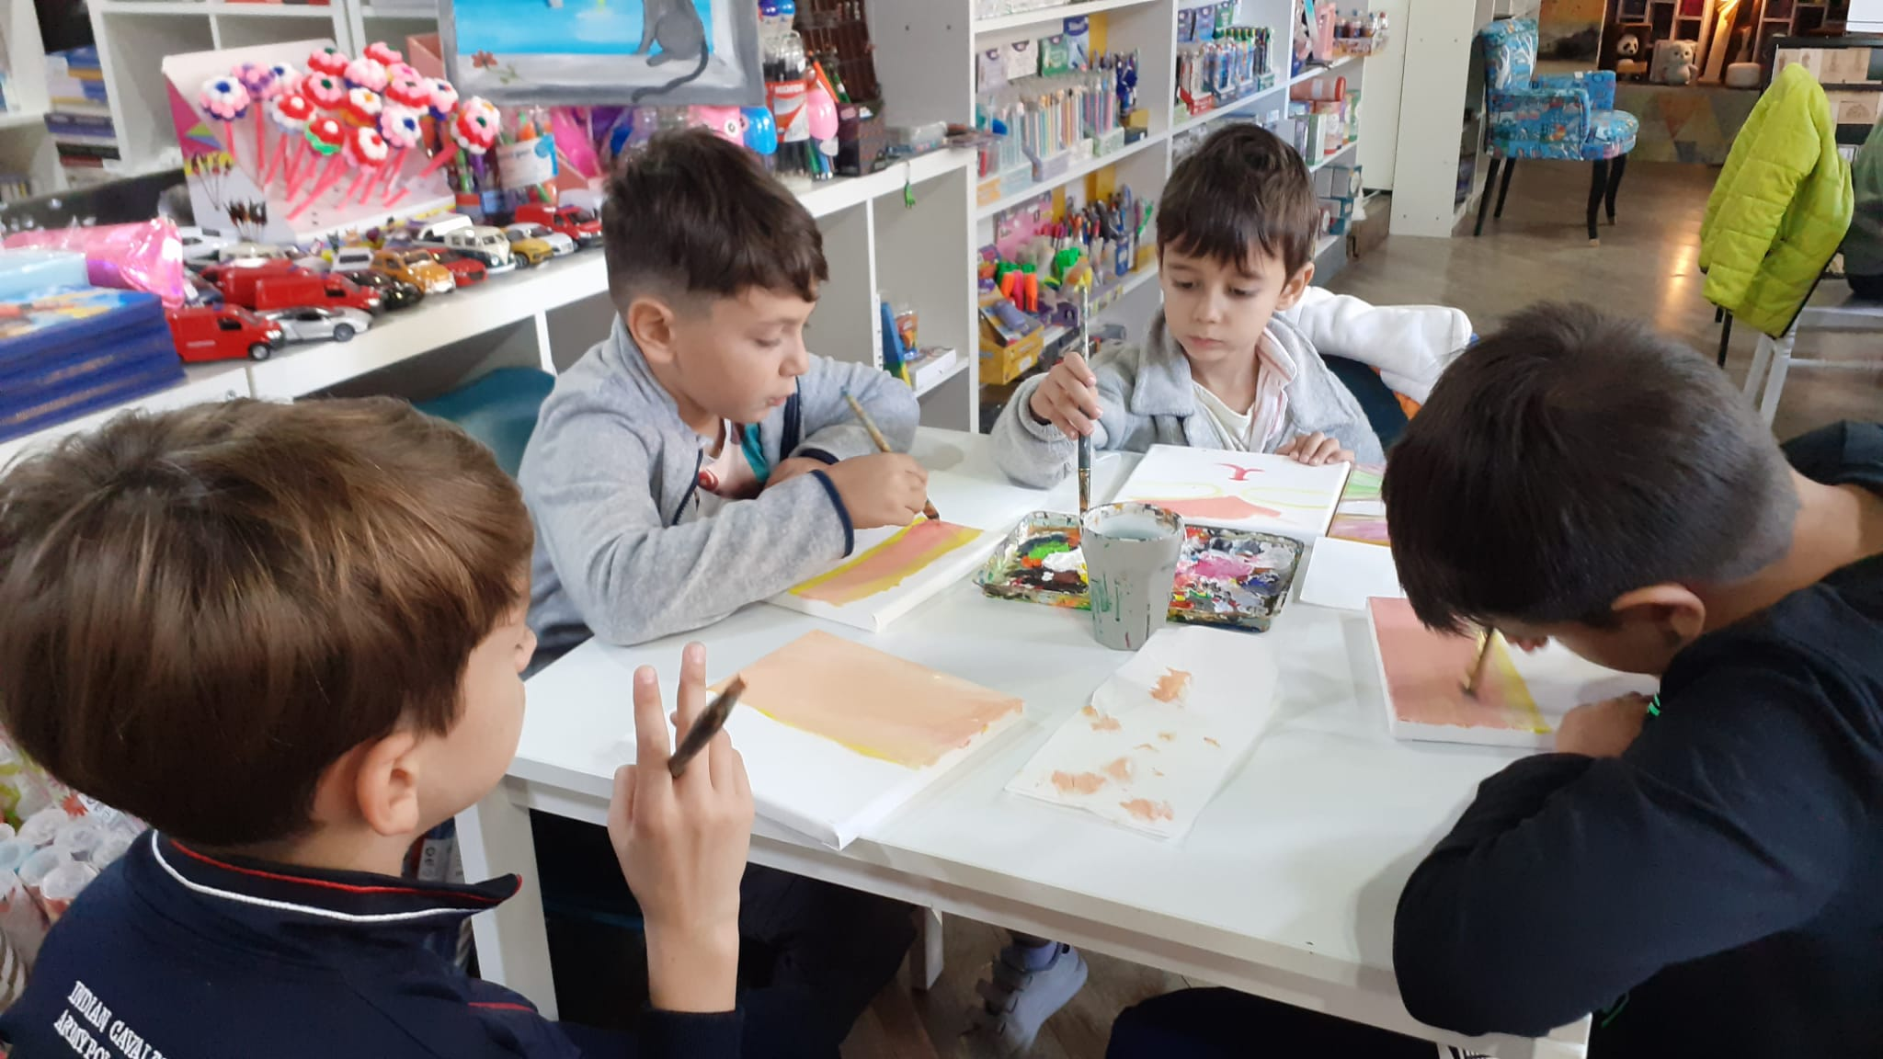

Slide 5
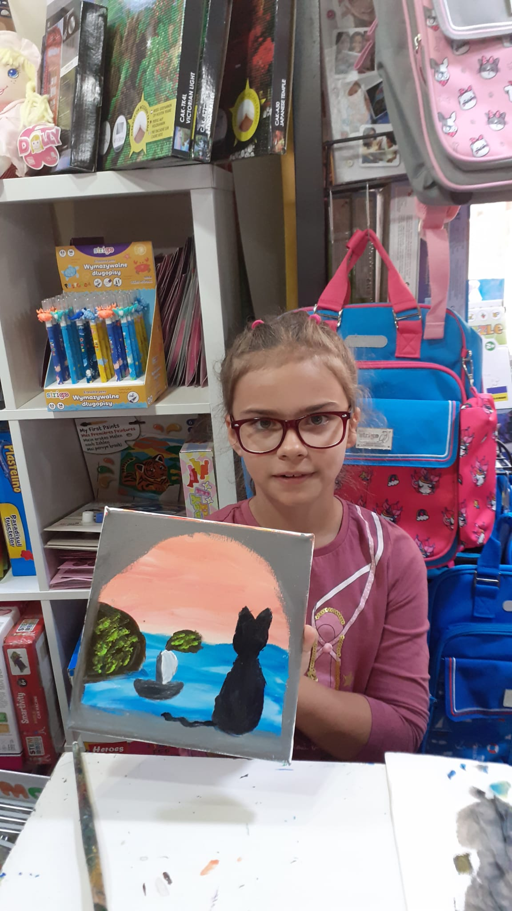
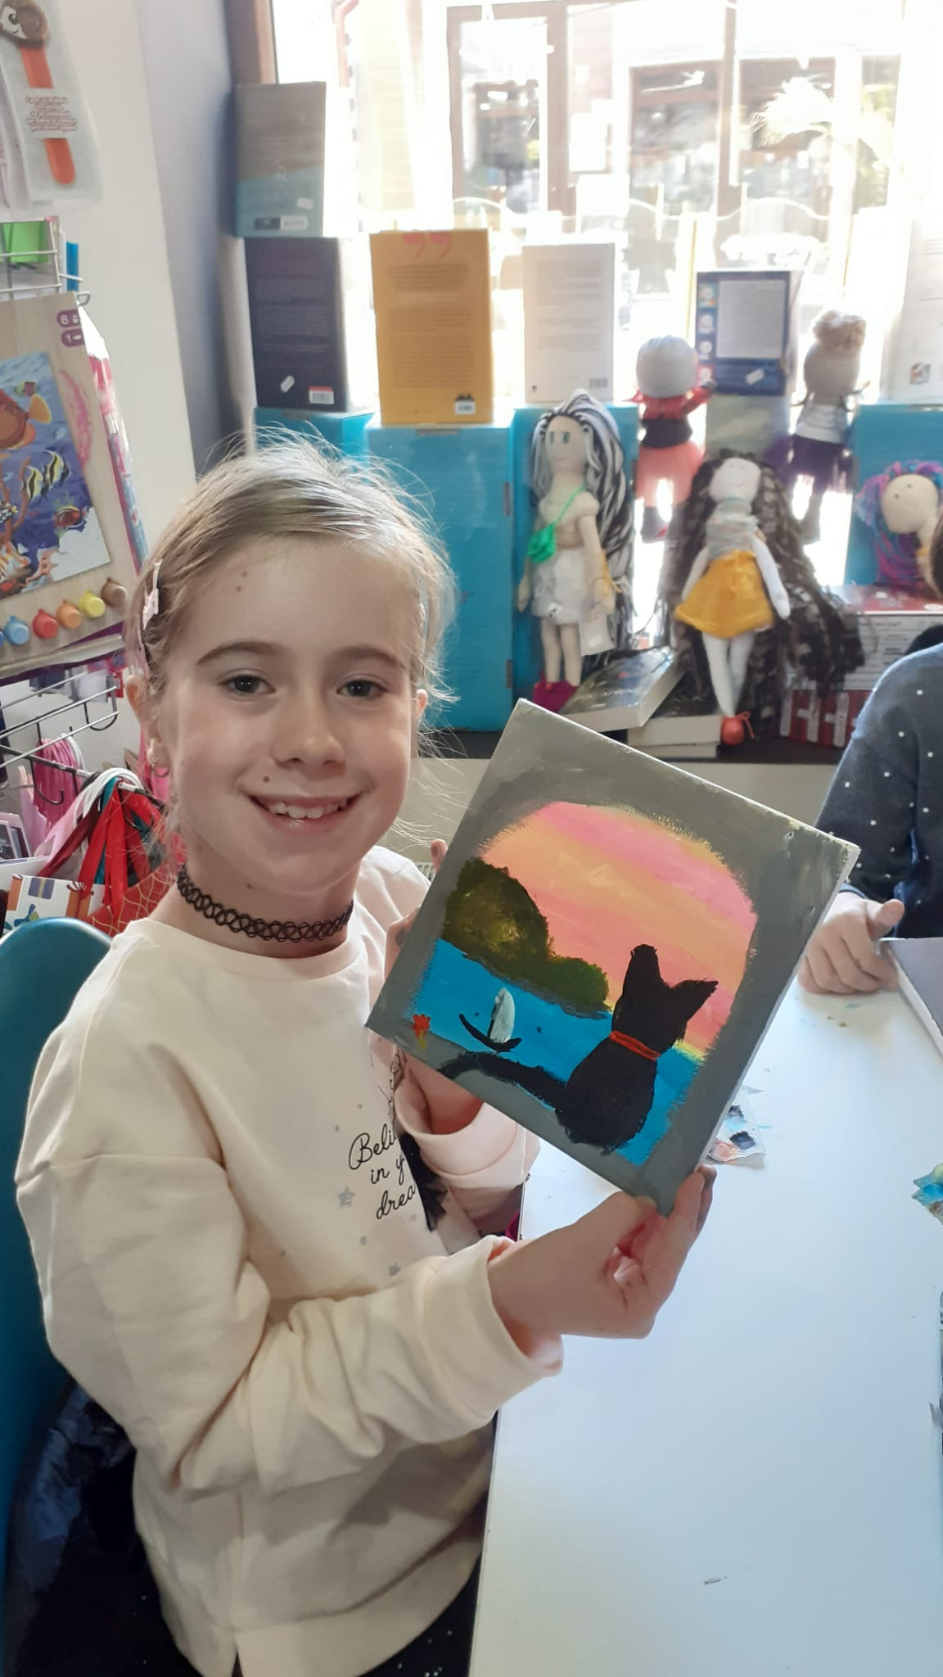
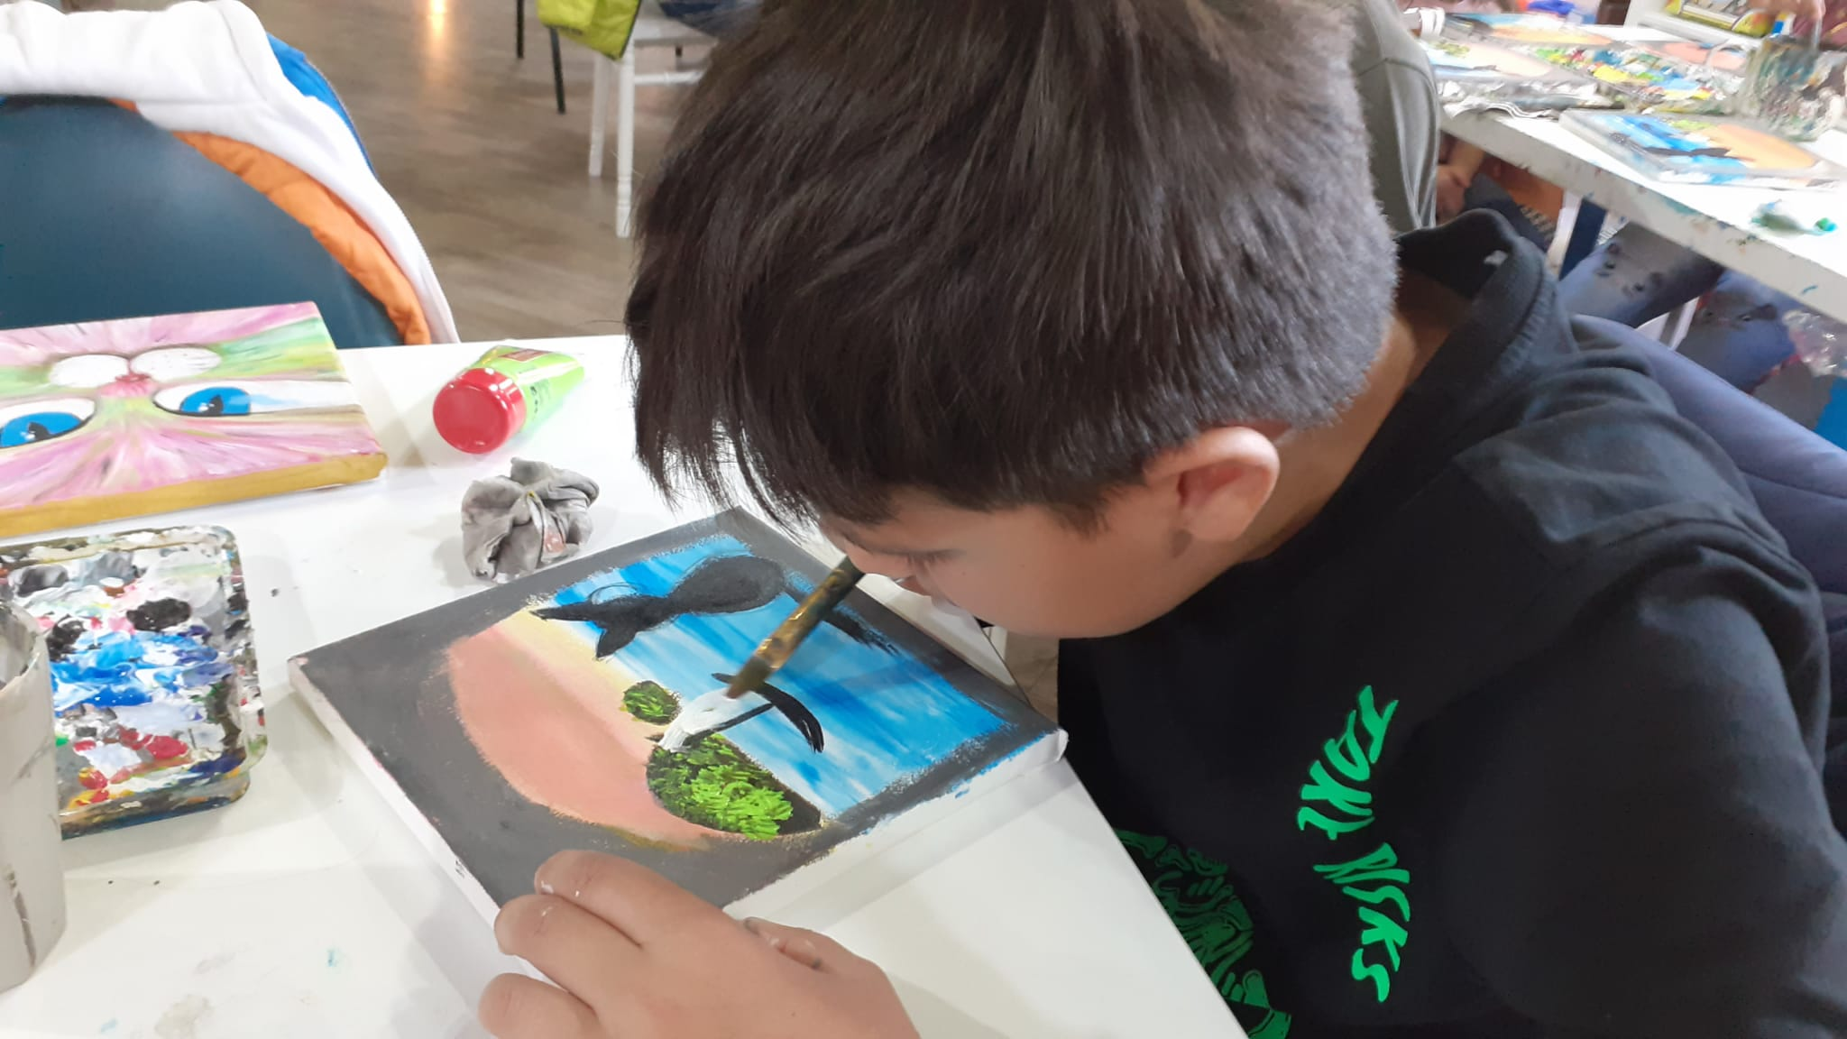
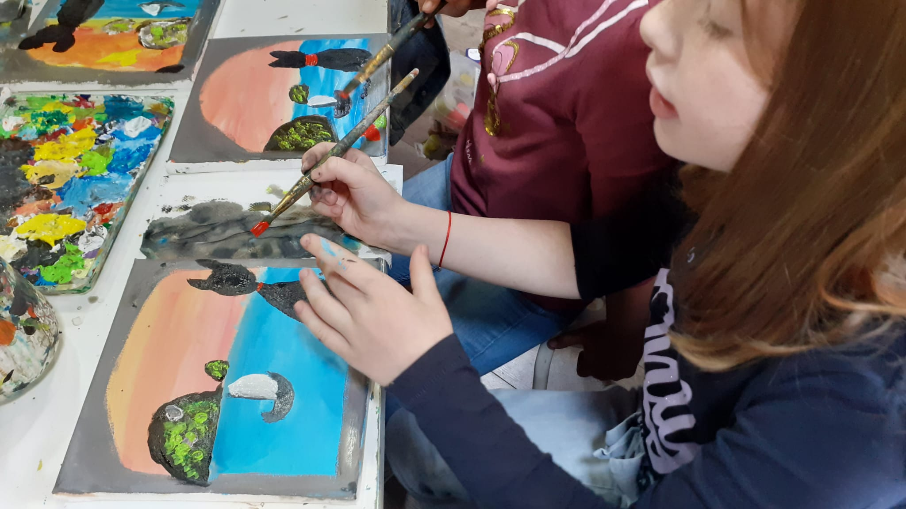
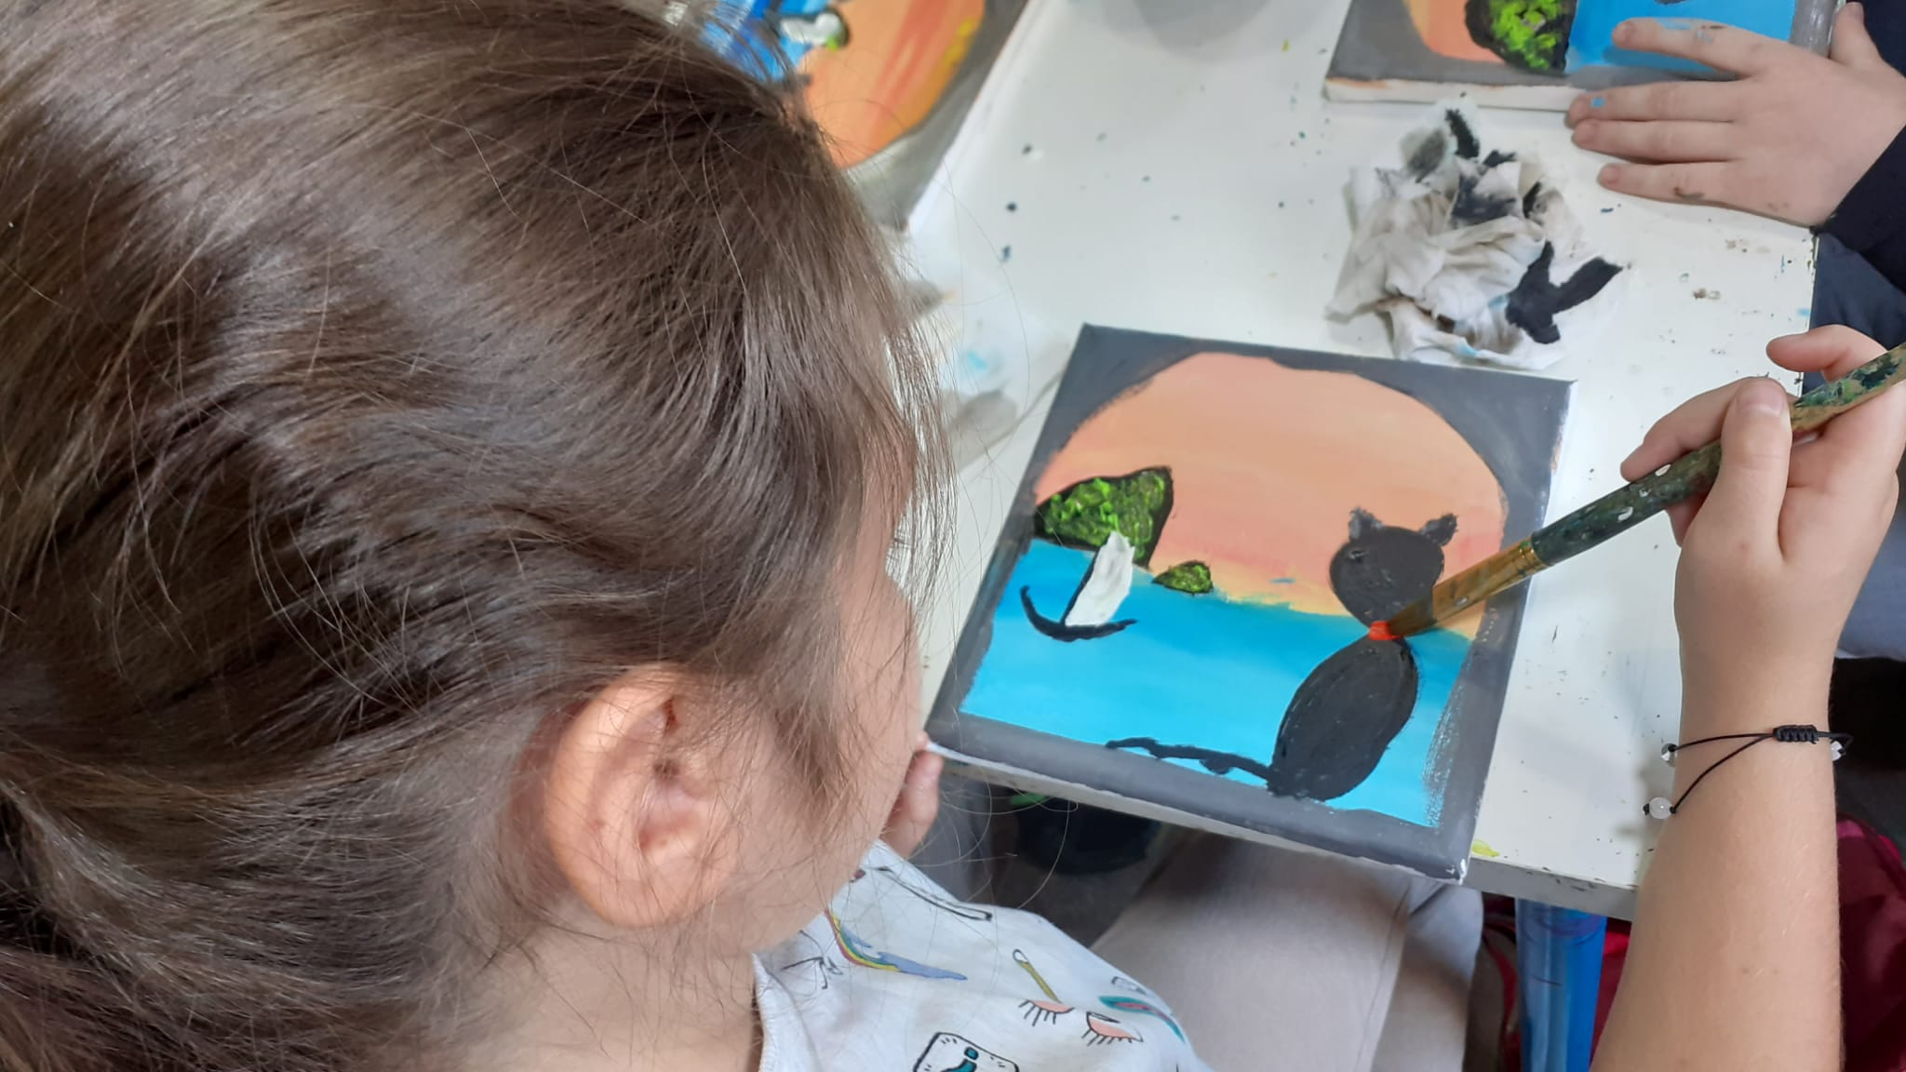
Fericiți la finalul unei ore relaxante, într-o atmosferă de poveste – lumea cărților și a muzicii ambientale

Slide 6
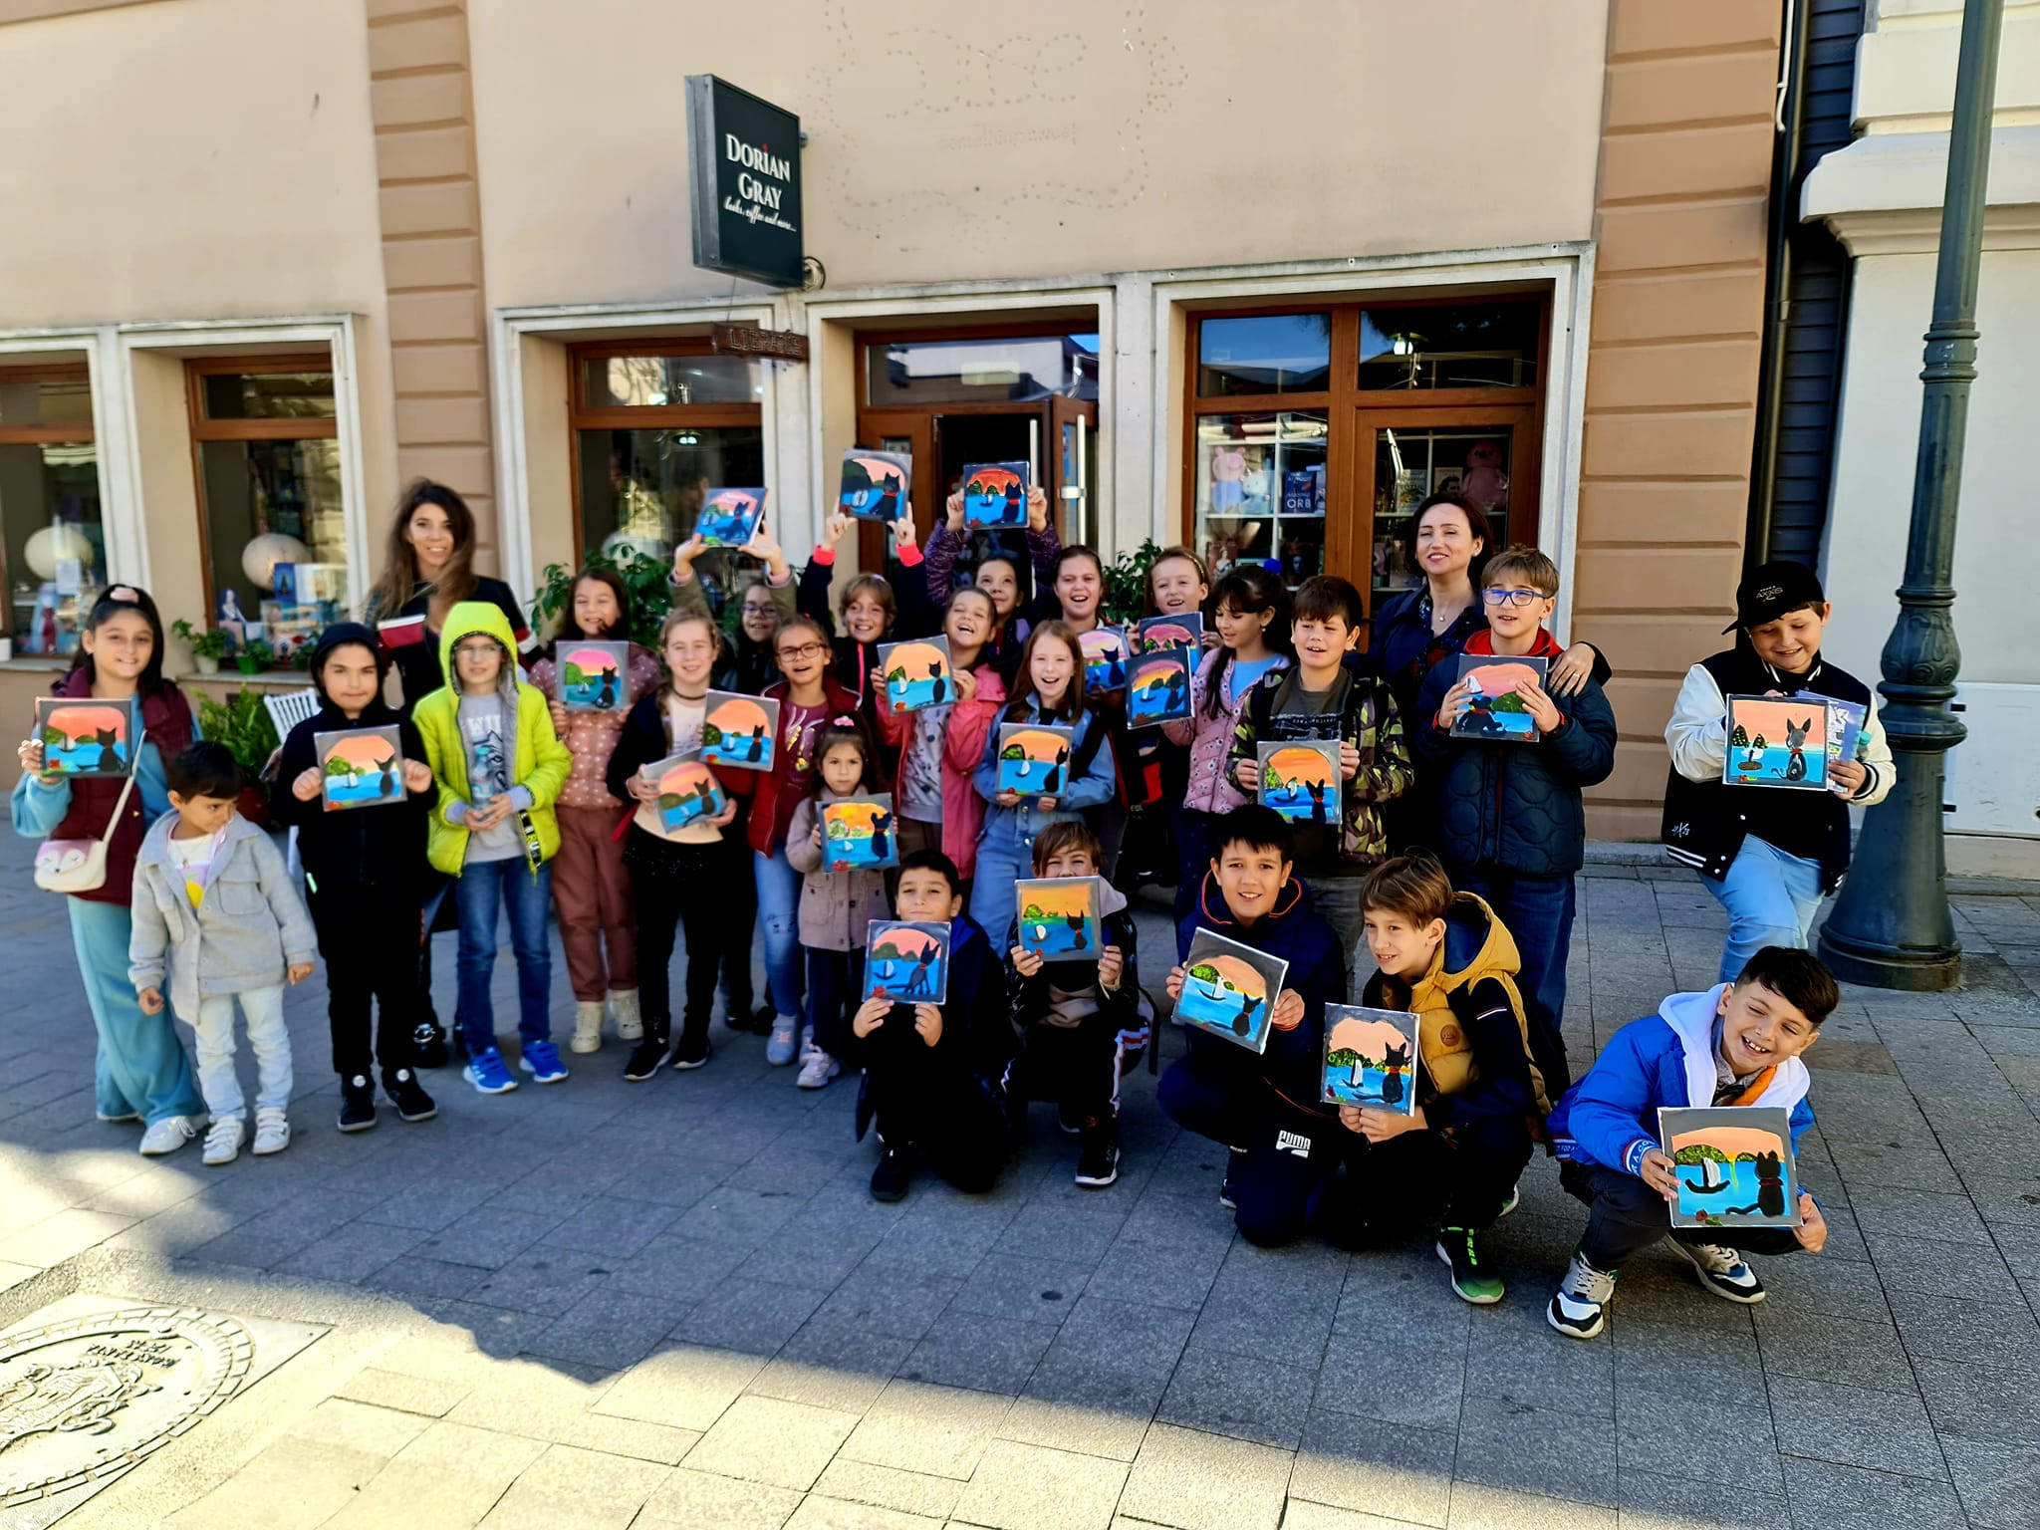
Mulțumim Librăriei “Dorian Grey”! Vom reveni cu drag!

